Slide 1
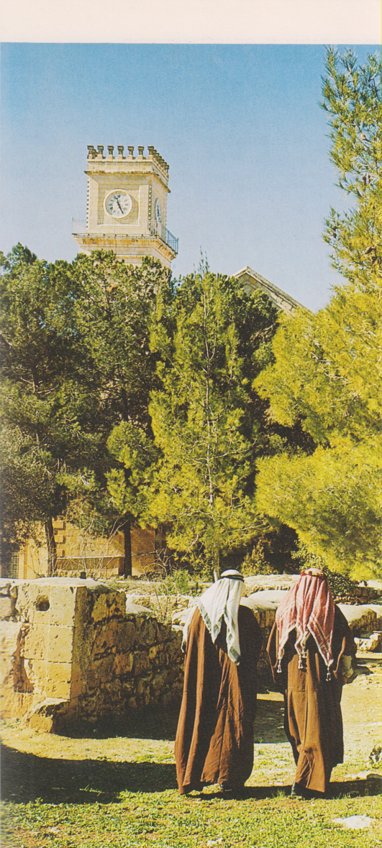
Emmaus, la chiesa

Slide 2
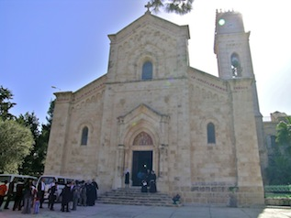
La tradizione raccolta e seguita dai francescani di Terra Santa colloca in questo santuario la memoria della manifestazione del Signore risorto ai due discepoli di Emmaus, Cleofa e Simeone.

Slide 3
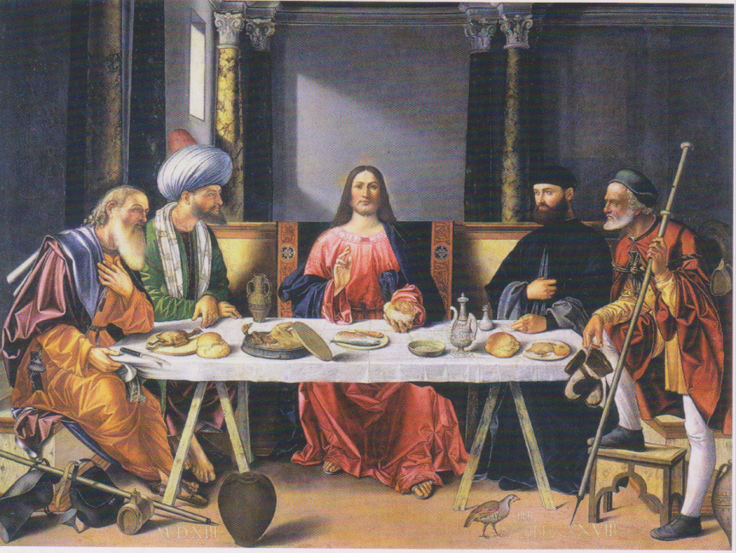
Vittore Carpaccio, Venezia, chiesa di San Salvador, , La cena di Emmaus

Slide 4
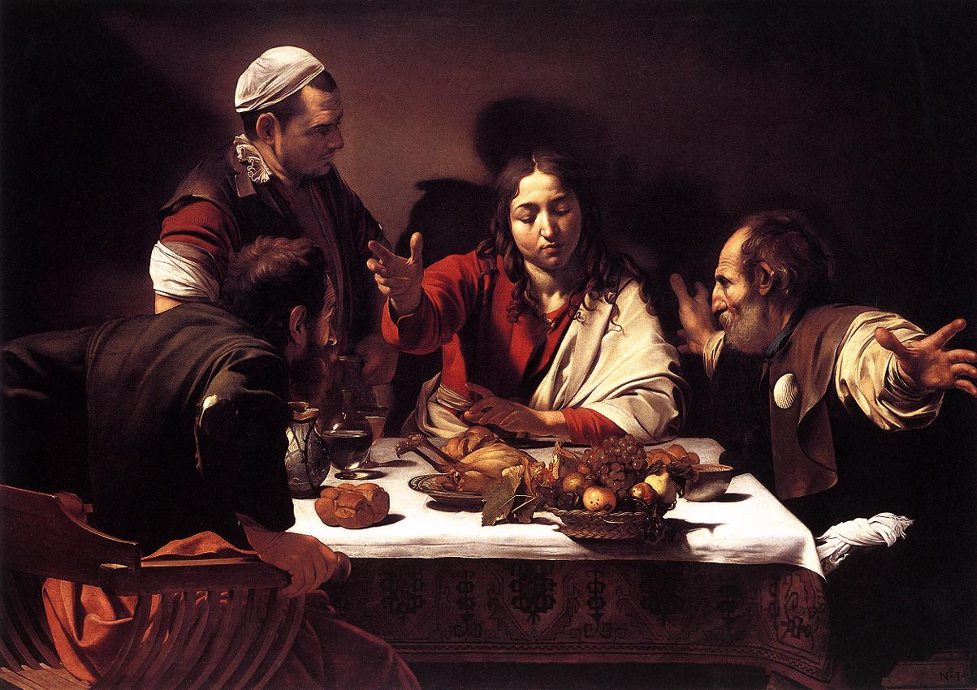
Caravaggio, Emmaus, 1601

